Slide 1
Empirické metody v gramatické analýze
Radek Šimík
(ve spolupráci s Janem Chromým)
20. 4. 2021

Slide 2
Minule
visual world paradigm – zpracování wh-otázek
design experimentu 2

Slide 3
Dnes
jazyková produkce
položky experiment 2

Slide 4
Literatura
Fromkin 1971 https://doi.org/10.2307/412187 speech errors
Tip of the tongue state (TOT); Brown 2012 book
položky experiment 2

Slide 5
Which-otázky a visual world
Contemori, C. – Carlson, M. – Marinis, T. (2018): On-line processing of English which-questions by children and adults: a visual world paradigm study. Journal of Child Language 45(2), s. 415–441. https://doi.org/10.1017/S0305000917000277

Slide 6
Pozadí
Subjektové vs. objektové otázky:
Kdo/Který řidič __ srazil (toho) chodce?
Who/Which driver hit the pedestrian?
Koho/Kterého chodce (ten) řidič srazil __?
Who/Which pedestrian did the driver hit?
Asymetrie:
Subjektové věty jednodušší na zpracování, i u dospělých

Slide 7
Otázka 1
Co to jsou pravděpodobnostní modely zpracování věty? Na čem staví Competition Model (MacWhinney & Bates 1989)?

Slide 8
Otázka 1
Co to jsou pravděpodobnostní modely zpracování věty? Na čem staví Competition Model (MacWhinney & Bates 1989)?
Modely založené na pravděpodobnosti (probabilistic models; MacWhinney & Bates 1989, Levy 2008 ad.)
Subjektové otázky/mezery jsou frekventovanější (Diessel 2004)
Proto jsou i očekávané, i u dospělých (např. Staub 2010)
Očekávání narušeno → potíže se zpracováním / reanalýza očekávané analýzy

Slide 9
Otázka 1
Co to jsou pravděpodobnostní modely zpracování věty? Na čem staví Competition Model (MacWhinney & Bates 1989)?
Competition model (MacWhinney & Bates 1989)
Parser je citlivý na konkrétní (jazykově specifické) podněty (cues), na jejichž základě vytváří očekávání o struktuře
slovosled, životnost, gramatické číslo, pád…
angličtina vs. čeština?

Slide 10
Otázka 2
Jaké jsou otázky/cíle dané studie? Případně jaké jsou hypotézy?

Slide 11
Otázka 2
Jaké jsou otázky/cíle dané studie? Případně jaké jsou hypotézy?
Otestovat online zpracování subjektových vs. objektových otázek (většina dosavadních studií je offline)
Schopnost revidovat očekávání subjektu u dětí vs. dospělých
Vliv gramatického čísla na revizi
V jakém věku se děti naučí spolehlivě zpracovat objektové which-otázky?

Slide 12
Otázka 3
Jak staré děti se účastnily experimentu a proč? Co znamená chance performance?

Slide 13
Otázka 3
Jak staré děti se účastnily experimentu a proč? Co znamená chance performance?
5;0–7;10
děti mladší než 5 let vykazují chance performance u objektových otázek (Avrutin 2000)
chance performance: děti netuší, jedná-li se o subjektovou či objektovou otázku, reagují náhodně (50 na 50)

Slide 14
Otázka 4
Jaký byl použit experimentální design? Které nezávislé proměnné byly manipulovány? Kolik jedinečných podmínek bylo v designu? Byly použity výplňky?

Slide 15
Otázka 4
Jaký byl použit experimentální design? Které nezávislé proměnné byly manipulovány? Kolik jedinečných podmínek bylo v designu? Byly použity výplňky?
S-WH-PS Which cows __ are pushing the goat?
S-WH-SS Which cow __ is pushing the goat?
O-WH-SP Which cow are the goats pushing __?
O-WH-SS Which cow is the goat pushing __?

Slide 16
Otázka 4
Jaký byl použit experimentální design? Které nezávislé proměnné byly manipulovány? Kolik jedinečných podmínek bylo v designu? Byly použity výplňky?
S-WH-PS Which cows __ are pushing the goat?
S-WH-SS Which cow __ is pushing the goat?
O-WH-SP Which cow are the goats pushing __?
O-WH-SS Which cow is the goat pushing __?
Extracted element (S vs. O); number (mis)match (SS vs. SP/PS)
2x2 = 4 podmínky

Slide 17
Otázka 4
Jaký byl použit experimentální design? Které nezávislé proměnné byly manipulovány? Kolik jedinečných podmínek bylo v designu? Byly použity výplňky?
Výplňky použity nebyly, protože experiment by byl příliš dlouhý pro děti

Slide 18
Otázka 5
Jaké vlastnosti měly položky (lingvistické stimuly)? Jaká substantiva a verba byla použita a proč? Jak byly stimuly prezentovány?

Slide 19
Otázka 5
Jaké vlastnosti měly položky (lingvistické stimuly)? Jaká substantiva a verba byla použita a proč? Jak byly stimuly prezentovány?
zvířata zobrazená ve stejné velikosti
tranzitivní slovesa (akvizice před 5 lety; MRC Psycholinguistic Database; Wilson 1988)
reverzibilní věty
audio prezentace (přes sluchátka)

Slide 20
Otázka 6
Jak vypadaly vizuální stimuly v jednotlivých podmínkách? Proč byl zvolen design pouze se dvěma obrázky? Jaké byly výhody a nevýhody zvoleného designu?

Slide 21
Otázka 6
Jak vypadaly vizuální stimuly v jednotlivých podmínkách? Proč byl zvolen design pouze se dvěma obrázky? Jaké byly výhody a nevýhody zvoleného designu?
Přítomen pouze target a competitor; chybí distraktor
K čemu slouží distraktor? Srovnání pohledů na competitor vs. distractor: očekává se, že bude víc pohledů na competitor (tj. jedná se skutečně o competitor, nikoliv pouze nějaký obrázek navíc)
Design by musel být komplexnější (věta uvozující různé referenty), výsledky by nemusely být průkazné.

Slide 22
Otázka 7
Jaké byly vizuální a časové oblasti zájmu? Jaká data byla vyřazena?

Slide 23
Otázka 7
Jaké byly vizuální a časové oblasti zájmu? Jaká data byla vyřazena?
Vizuální: Oba obrázky
Časové: 200 ms až 1800 ms od pomocného slovesa
Vyřazeny případy, kde pohled na obrázky byl méně než 30 % času z dané časové oblasti zájmu

Slide 24
Otázka 8
Jaké byly výsledky přesnosti odpovědí u dospělých a u dětí? Se kterou podmínkou měly děti největší potíže?

Slide 25
Otázka 9
Za jak dlouho (od 200 ms od prezentace pomocného slovesa) se děti vs. dospělí začali většinově (ca 60 %) dívat na cílový (správný) obrázek? Uspěli děti ve všech podmínkách? Pomohla dětem manipulace gramatického čísla?

Slide 26
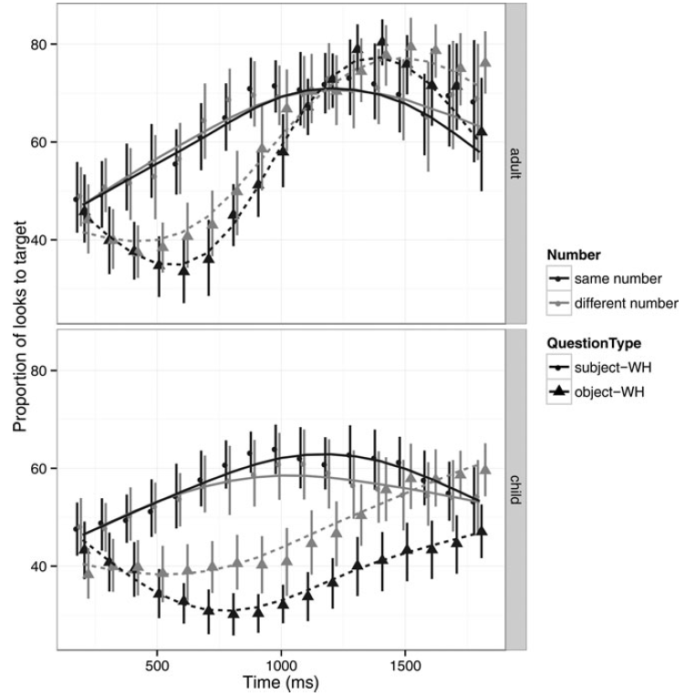
Otázka 9
S-WH-PS Which cows __ are pushing the goat?
S-WH-SS Which cow __ is pushing the goat?
O-WH-SP Which cow are the goats pushing __?
O-WH-SS Which cow is the goat pushing __?

Slide 27
Otázka 9
S-WH-PS Which cows __ are pushing the goat?
S-WH-SS Which cow __ is pushing the goat?
O-WH-SP Which cow are the goats pushing __?
O-WH-SS Which cow is the goat pushing __?
Dospělí:
1/2: ca 600 ms
3/4: ca 1000 ms
Děti:
1/2: ca 800 ms
3: ca 1500 ms
4: vůbec

Slide 28
Otázka 10
Projevila se tendence interpretovat which NP jako subjekt? Jak úspěšná byla reanalýza objektových otázek?

Slide 29
Otázka 10
Projevila se tendence interpretovat which NP jako subjekt? Jak úspěšná byla reanalýza objektových otázek?
Ano, tendence je tam jasná, jak u dětí, tak i u dospělých
Reanalýza u dospělých ca za sekundu od prezentace pomocného slovesa.
Reanalýza u děti pomalejší (1,5 s), ale úspěšná v případě, že tomu napomohla spona.
Neúspěšná (v dané oblasti zájmu) v případě, že spona byla kompatibilní se subjektovým čtením wh-fráze.

Slide 30
Otázka (Bonus)
Zjistili autoři, v jakém věku děti začnou objektové věty „zvládat“?

Slide 31
Otázka (Bonus)
Zjistili autoři, v jakém věku děti začnou objektové věty „zvládat“?
Nikoliv, vliv věku se neprojevil.

Slide 32
Úkol
Viz Moodle

